Slide 1
Travail de cloche
Write the French words for old, new, and beautiful which are used to modify a masculine noun, a feminine noun, and a masculine noun which begins with a vowel. Write your answers in a table which has approximately the form shown below.
masculine feminine masculine: noun begins w/vowel
old
new
beautiful

Slide 2
Bonjour!
mercredi, le vingt-trois octobre
un moment de culture du monde francophone
la ruelle des souvenirs
les prépositions
où est-il?

Slide 3
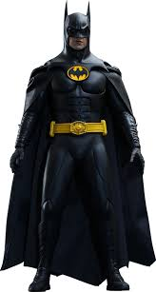
Pourquoi tombons-nous?
Nous tombons pour apprendre comment se lever.

Slide 4
Sommes-nous prêts?
Nous sommes prêts !

Slide 5
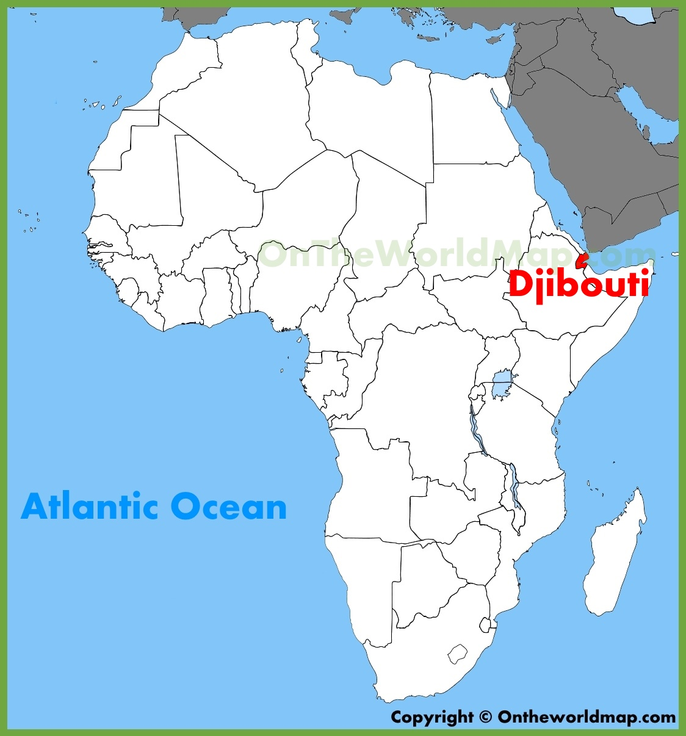
Djibouti is the only francophone nation on the eastern coast of Africa. The capital of Djibouti is Djibouti.

Slide 6
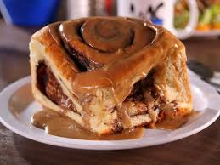
Qu’est-ce que c’est?

Slide 7
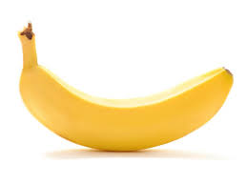
une banane
un ananas

Slide 8
La ruelle des souvenirs
The beautiful bird is in the old tree with a new banana.
Leurs chiens sont grands et beaux.
petit-fils, petite-fille, petit(e)-enfant.

Slide 9
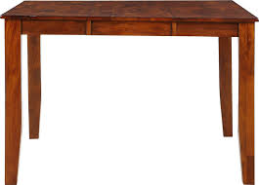
La banane est sur la table

Slide 10
La banane est sous la table.

Slide 11
p. 98
sur
sous
dans
devant
derrière
à droite
à gauche
avec

Slide 12
Chantons!

Slide 13
en face de
entre
loin de
près de
à côté de

Slide 14
Où est-il?

Slide 15
Devoirs

Slide 16
Billet de sortie
Translate into French: The pen of my aunt is on the desk of my uncle.

